Slide 1

PRESENTATION DE LA PLATEFORME EMPLOI TERRITORIAL

Slide 2
PRINCIPALES FONCTIONNALITES INNOVANTES DE LA PLATEFORME EMPLOI TERRITORIALE
Une grande flexibilité dans la gestion des offres d’emplois, avec la possibilité de :
  Dupliquer une offre et de la modifier
  Renouveler l’offre
  Prolonger une offre en modifiant la date de fin de publicité
  Publier ou dépublier une offre à votre guise
  Supprimer une offre d’emploi et d’annuler la suppression
Une plus grande rapidité de traitement des candidatures, avec la possibilité de :
  Gérer les candidatures directement dans l’application : accuser réception d’une candidature, transmettre une invitation à un entretien aux candidats, informer les candidats que leur candidature n’est pas retenue
  Consulter pour chaque offre d’emploi les candidatures correspondantes sur Emploi Territorial
  Consulter l’ensemble de la CVthèque

Slide 3
QUELQUES DEFINITIONS
Un emploi permanent est un emploi nécessaire au fonctionnement quotidien de la collectivité. Les emplois permanents ont vocation à être occupés par des fonctionnaires. Cependant, pour certaines situations précisées par le cadre légal, le recours aux contractuels peut être envisagé.
Un emploi non permanent est un emploi lié à un besoin temporaire : accroissement temporaire d’activité, accroissement saisonnier d’activité… Ces emplois ont vocation à être occupés par des contractuels recrutés pour des périodes définies sur la base de contrat de droit public.
Un emploi fonctionnel est un emploi de direction. La création de ces emplois est encadrée réglementairement. Le cadre règlementaire définit notamment la taille et/ou le type de structure éligible à la création de ces emplois. Ils peuvent être pourvus par la voie du détachement ou par recrutement direct.

Slide 4
PRINCIPALES REGLES A APPLIQUER
La législation concernant les emplois permanents :
  Article L 313-4 du CGFP : L'autorité territoriale informe le centre de gestion de la fonction publique territoriale compétent de la création ou de la vacance de tout emploi permanent.
  Selon le cas, le centre de gestion ou le centre national de la fonction publique territoriale assure la publicité de cette création ou de cette vacance dans l'espace numérique commun mentionné à l'article L. 311-2, à l'exception de celles concernant les emplois susceptibles d'être pourvus exclusivement par voie d'avancement de grade.
  Les vacances d'emploi précisent le motif de la vacance et comportent une description du poste à pourvoir.

Slide 5
PRINCIPALES REGLES A APPLIQUER CONCERNANT LA GESTION DES CANDIDATURES DES CONTRACTUELS
La collectivité doit respecter les modalités relatives au recrutement des agents contractuels explicitement énumérées par les articles 2 à 4 du décret 88-145 du 15 février 1988 relatif aux agents contractuels de la fonction publique territoriale concernant les conditions de recrutement, l’entretien... Il convient de préciser les informations relatives à la réception et la gestion des candidatures reçues :
L’autorité territoriale doit accuser réception de chaque candidature. Une appréciation doit être portée sur chaque candidature au regard des compétences, aptitudes, qualifications et expérience professionnelles, potentiel du candidat et sa capacité à exercer les missions dévolues à l’emploi. Ainsi, les candidats présélectionnés sont convoqués à un ou plusieurs entretiens de recrutement conduits par une ou plusieurs personnes relevant de l’autorité territoriale.
IMPORTANT : L’autorité territoriale doit alors dresser le constat du caractère infructueux du recrutement d’un fonctionnaire avant examen des candidatures des agents contractuels (même pour un renouvellement de contrat). Ce constat peut prendre la forme d’un PV pour acter du caractère infructueux. En effet, la collectivité doit être en mesure, si elle recrute un agent contractuel, d’établir d’une part, qu’une procédure a bien été lancée en vue de recruter un fonctionnaire, et d’autre part que cette procédure a été mise en œuvre dans un délai suffisant.
Puis, la collectivité doit rejeter les candidatures ne correspondant pas aux conditions règlementaires de recrutement des contractuels ou dont le profil ne correspond pas à celui recherché.

Slide 6

PRINCIPALES REGLES A APPLIQUER
La législation concernant les emplois permanents :
Article 4 du décret 2018 du 28 décembre 2018 relatif à l’obligation de publicité des emplois vacants sur un espace numérique commun aux 3 fonctions publiques.
« Sauf, urgence, la durée de publication de l’avis sur l’espace numérique commun ne peut être inférieure à 1 mois. »
Le nouveau délai de recrutement à respecter :
4 SEMAINES REQUISES PAR LA LEGISLATION
1 SEMAINE DE TRAITEMENT DES OFFRES D’EMPLOIS
+
5 SEMAINES

Slide 7



PROCESSUS DE L’OPERATION DE RECRUTEMENT EN PLUSIEURS ETAPES
4ème NIVEAU
3ème NIVEAU
RECRUTEMENT
2ème NIVEAU
OFFRE
La saisie de la
nomination de l’agent clôture votre opération. Elle ne peut être effective au plus tôt qu’après
la date de fin de candidature, ou à la date prévue du recrutement renseignée sur l’opération
1er NIVEAU
DECLARATION
L’onglet vous permet de saisir les éléments nécessaires à la construction de l’offre
qui sera publiée sur Emploi territorial. C’est ce que l’on appelle également l’appel à candidatures.
OPERATION
c’est la partie reprise sur l’arrêté et qui est transmis au Contrôle de légalité. La déclaration peut être liée à une création ou à une vacance d’emploi. C’est ce que l’on appelle aussi la publicité légale.
L’onglet vous permet de renseigner votre besoin : le métier recherché, l’intitulé du poste, le nombre de postes, le temps de travail, le type d’opération, et la
possibilité ouverte pour le recrutement éventuel d’un contractuel…

Slide 8
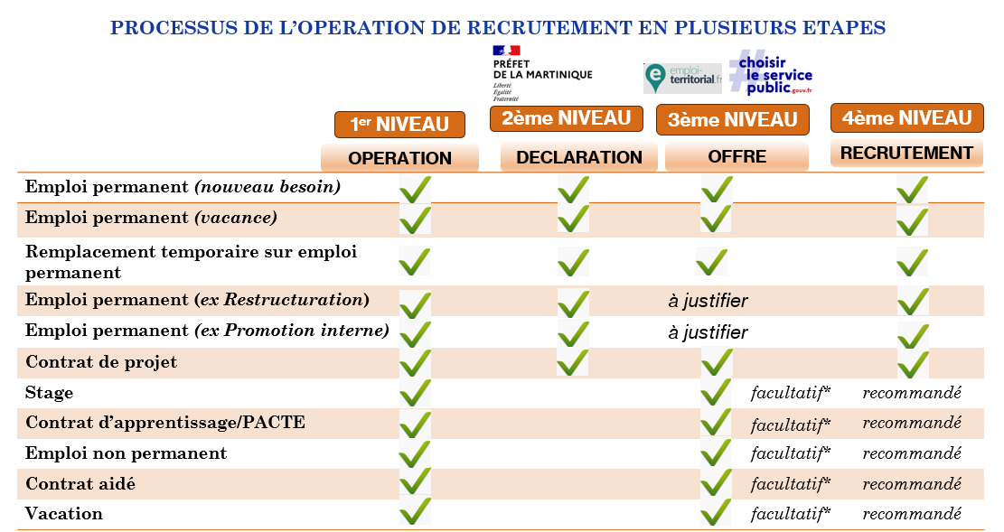

Slide 9
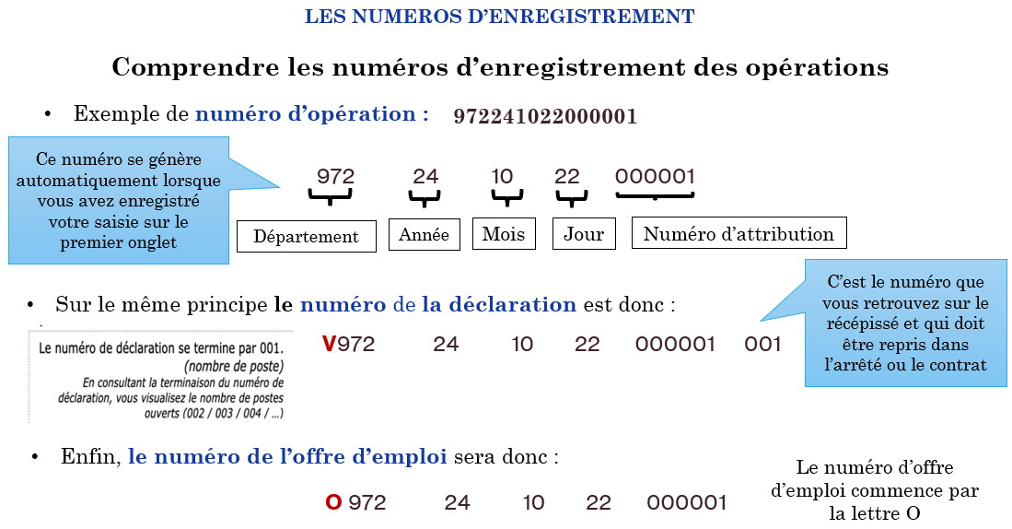

Slide 10

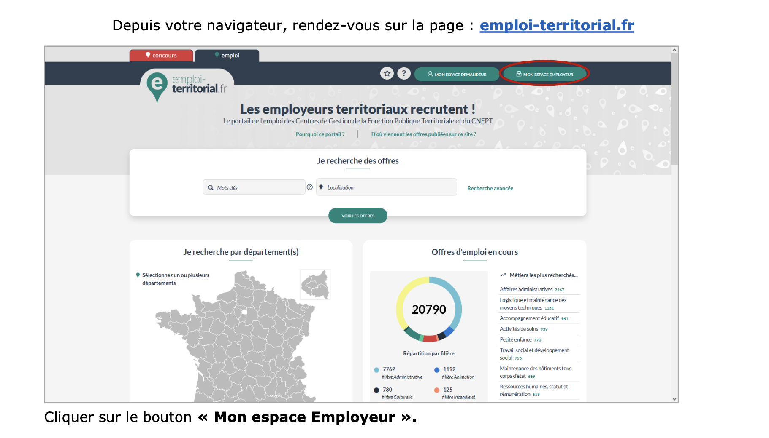

Slide 11
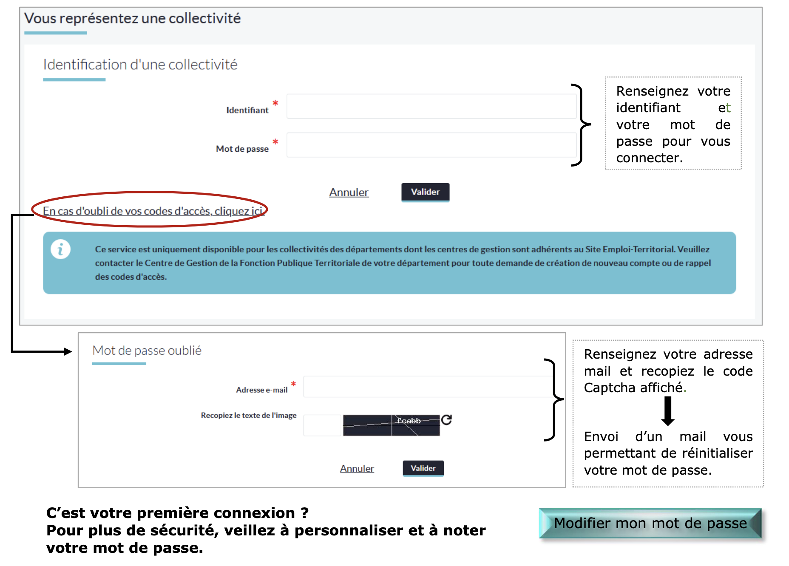
N’oubliez pas de changer le mot de passe temporaire transmis par email

